Slide 1
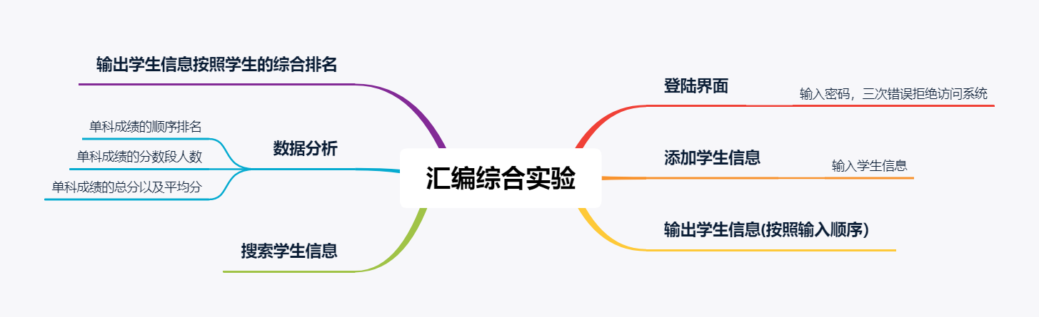
汇编综合实验
汇报人：肖舒扬、李洪斌

Slide 2
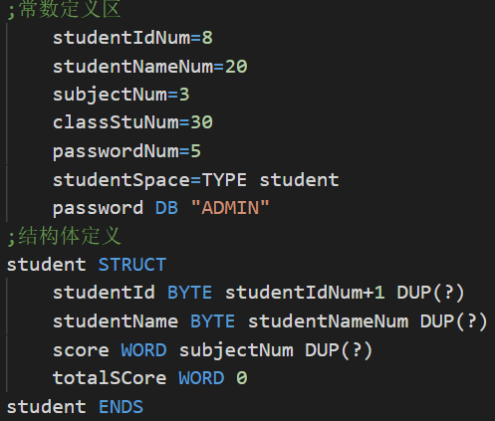
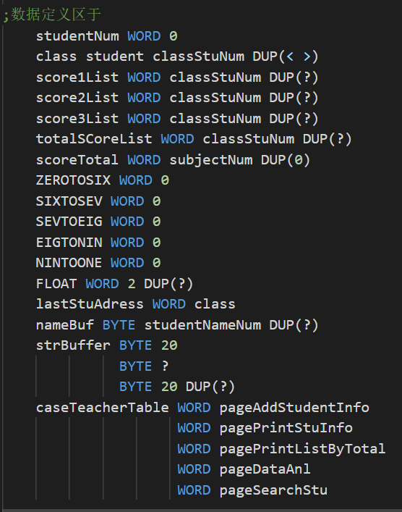
[函数F/页面Page][I/O/算法F][数据类型NUM···/···][简要说明/···]
全面且健壮的变更，常量，结构体
数据变量定义

Slide 3
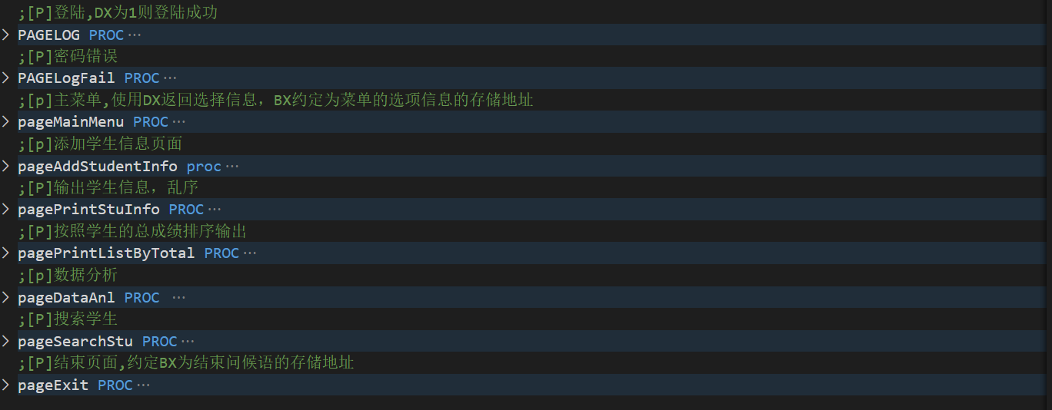
[函数F/页面Page][I/O/算法F][数据类型NUM···/···][简要说明/···]
页面函数

Slide 4
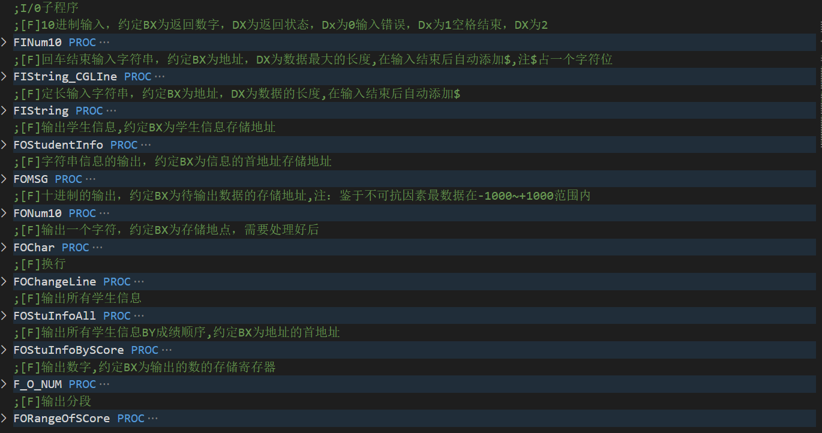
[函数F/页面Page][I/O/算法F][数据类型NUM···/···][简要说明/···]
I/O函数

Slide 5
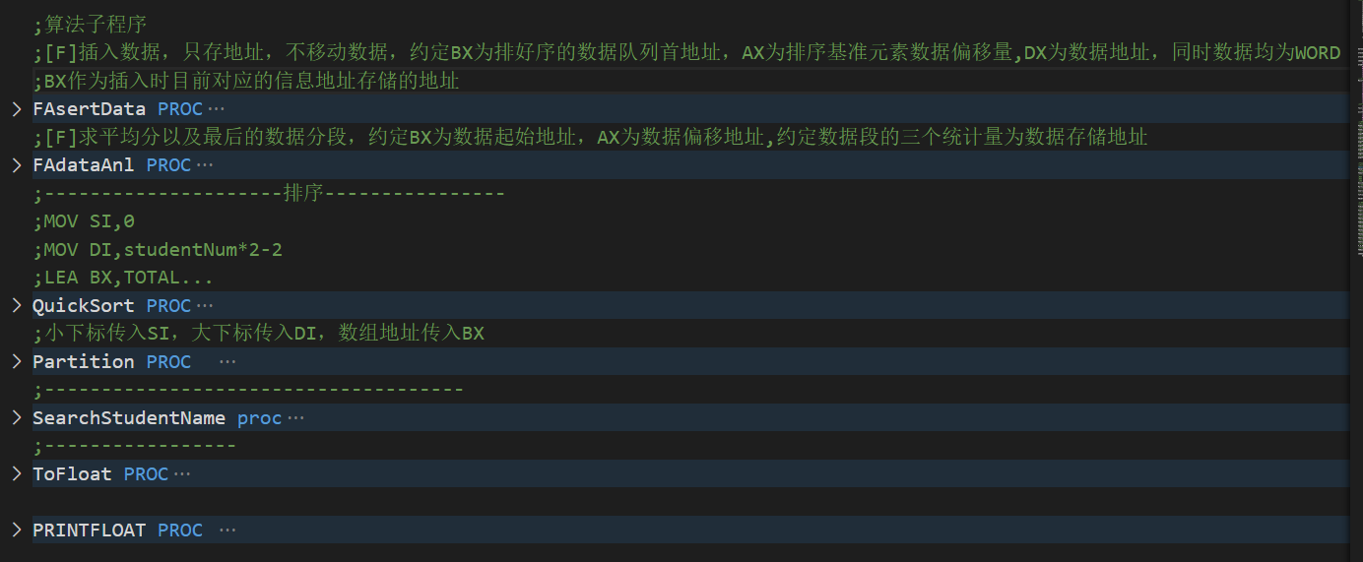
[函数F/页面Page][I/O/算法F][数据类型NUM···/···][简要说明/···]
算法函数

Slide 6
谢谢

